Slide 1
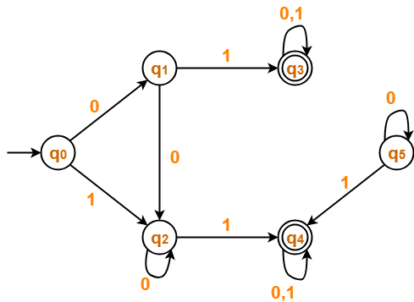
Minimization of DFA

Slide 2
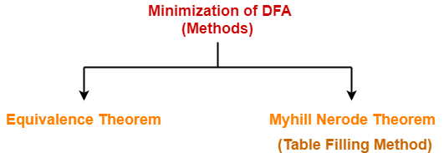

Slide 3
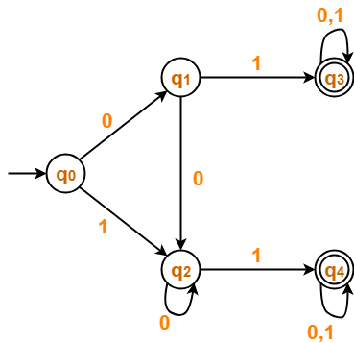

Slide 4
 | 0 | 1
→q0 | q1 | q2
q1 | q2 | *q3
q2 | q2 | *q4
*q3 | *q3 | *q3
*q4 | *q4 | *q4

Slide 5
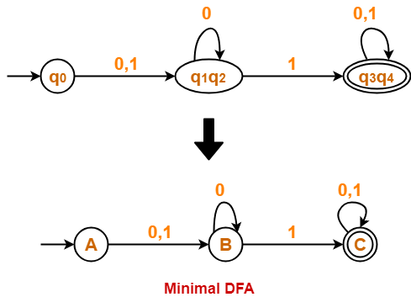

Slide 6
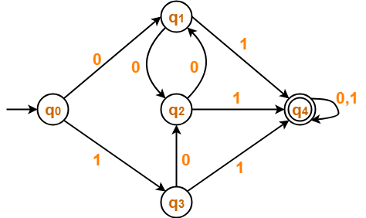
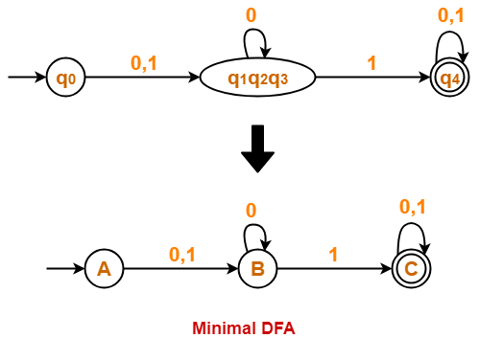
Minimization:
P0 = { q0 , q1 , q2 , q3 } { q4 }
P1 = { q0 } { q1 , q2 , q3 } { q4 }
P2 = { q0 } { q1 , q2 , q3 } { q4 }

